Slide 1
МАТЕМАТИЧЕСКАЯ
МОЗАИКА

Slide 2
Среднее арифметическое женщины и рыбы...
+
2
ответ

Slide 3
РУСАЛКА

Slide 4
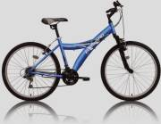
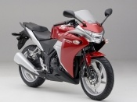
Среднее арифметическое велосипеда и мотоцикла…
+
2
ответ

Slide 5
Мопед – велосипед с двигателем внутреннего сгорания
МОПЕД

Slide 6
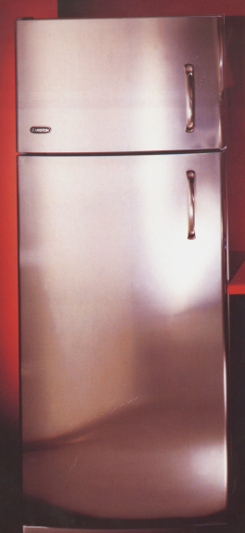
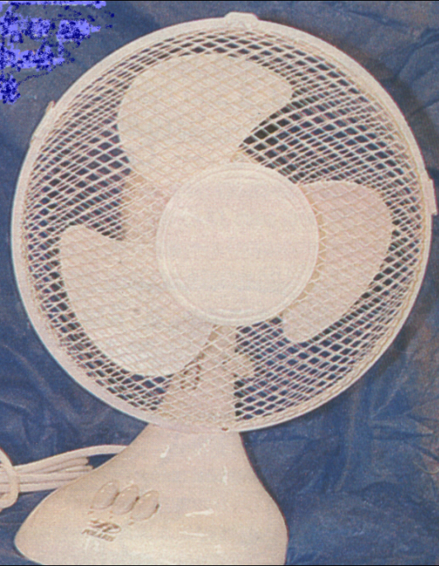
Среднее арифметическое холодильника и вентилятора…
+
2
ответ

Slide 7
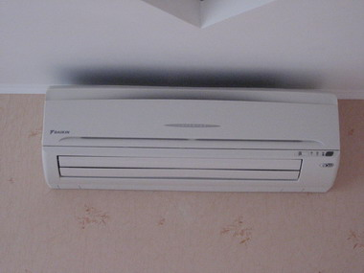
КОНДИЦИОНЕР

Slide 8
ПОЗДРАВЛЯЕМ
ПОБЕДИТЕЛЕЙ

